Slide 1
Синтаксический анализ

Slide 2
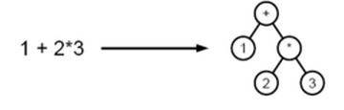
Синтаксический анализ
Процесс сопоставления последовательности токенов с формальной грамматикой
Построение структур данных
синтаксические деревья

Slide 3
Обнаружение ошибок
Лексические
Синтаксические
Семантические
Логические

Slide 4
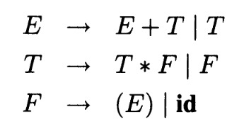
Формальные грамматики
Σ — алфавит терминалов
N — алфавит нетерминалов
S — стартовый символ
P — набор правил
ЛеваяЧасть -> ПраваяЧасть

Slide 5
Типы грамматик
Иерархия грамматик Хомского:
Неограниченные грамматики
Контекстно-зависимые
Контекстно-свободные
Регулярные грамматики

Slide 6
Построение вывода
Грамматика:
E -> E + E | E * E | -E | (E) | id
Cтрока: -(id + id)
Порождения:
левыеE => -E => -(E) => -(E + E) => -(id + E) => -(id + id) (*)
правыеE => -E => -(E) => -(E + E) => -(E + id) => -(id + id) (**)

Slide 7
Алгоритмы разбора
Нисходящий анализ
LL-анализатор
Восходящий анализ
LR-анализатор

Slide 8
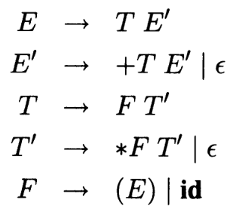
Левая рекурсия
Проблема:
А -> Аа | b
Замена:
A -> b A’
A’ -> aA’ | ε

Slide 9
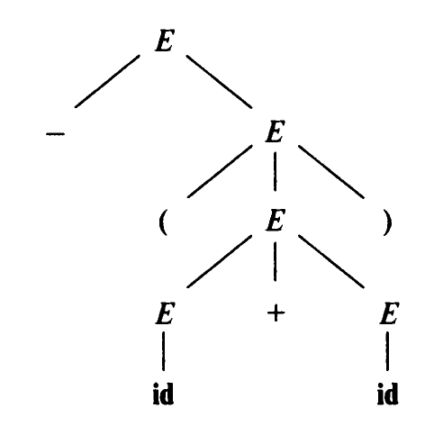
Деревья разбора
Каждый внутренний узел — примение продукции
Листья — терминалы

Slide 10
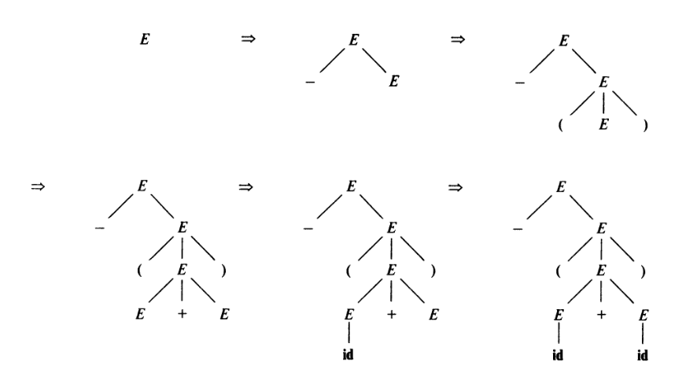
Пример
E => -E => -(E) => -(E + E) => -(id + E) => -(id + id)

Slide 11
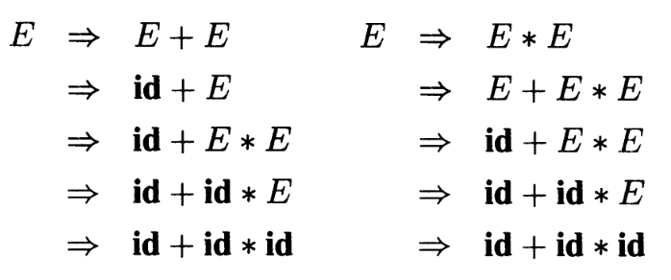
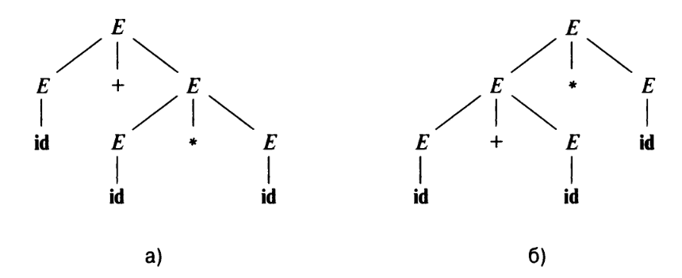
Неоднозначность вывода
id + id * id

Slide 12
Нисходящий анализ
Построение дерева разбора с корня, создавая узлы дерева в прямом порядке обхода
Поиск левого порождения входной строки

Slide 13
Пример
id + id * id

Slide 14
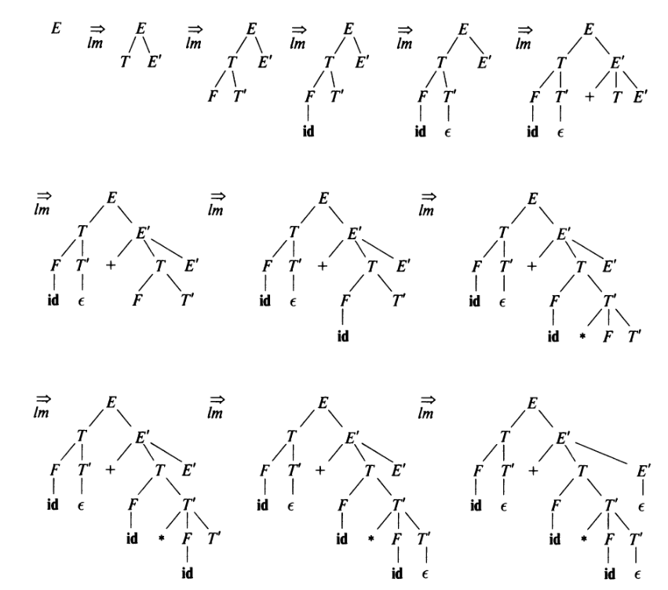

Slide 15
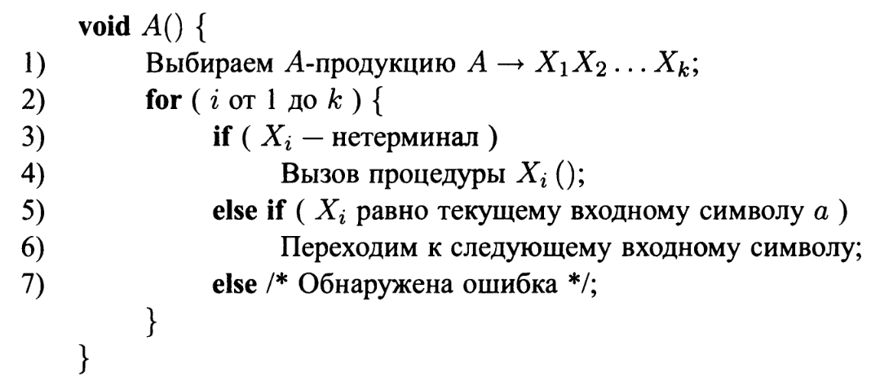
Метод рекурсивного спуска
Набор процедур
по одной на нетерминал

Slide 16
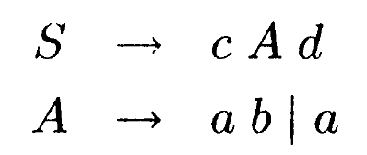
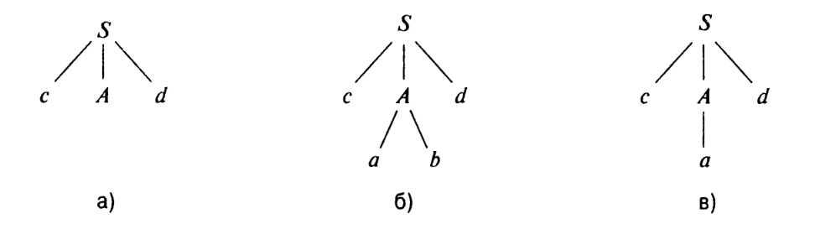
Пример
Грамматика:
Строка: w = cad

